Slide 1



Testarea unitară în Python
Audio Track Renamer
Radu Daniel
Roman Bianca
Costache Carolina

Slide 2
Introducere
Aplicația este un utilitar Python care redenumește automat fișiere audio, după formatul `NN - Titlu.ext`.
Testele au fost realizate pe clasa TrackNumberParser. Aceasta conține 3 metode: parse(), format_track(), pad_track().
Configurație software:
- Python 3.12.3
- pytest 9.0.3
- pytest-cov 7.1.0
- pytest-mock 3.15.1
- mutagen 1.47.0
Configuratie hardware:
-proiectul a rulat nativ pe 3 sisteme diferite

Slide 3
Strategii de testare
În prima etapă, am aplicat Testarea bazată pe specificații (Black-Box Testing).
01 Partiționarea în clase de echivalență
02 Analiza valorilor de frontieră
Am împărțit datele de intrare în clase valide și invalide pentru a reduce redundanța testelor (ex: număr simplu vs. string invalid).
Am testat limitele exacte dintre aceste clase, deorece acolo apar majoritatea defectelor (ex: trecerea de la 9 la 10).

Slide 4
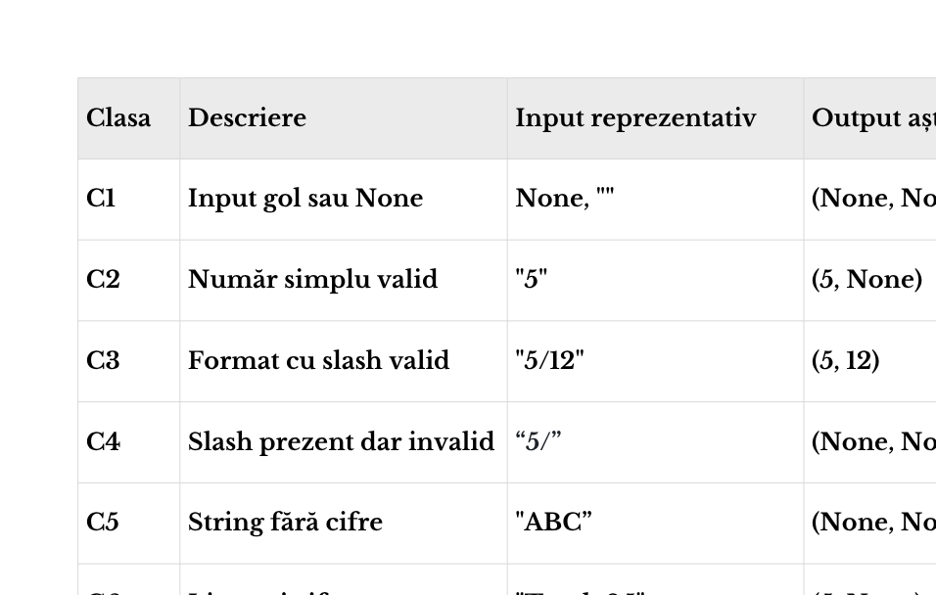
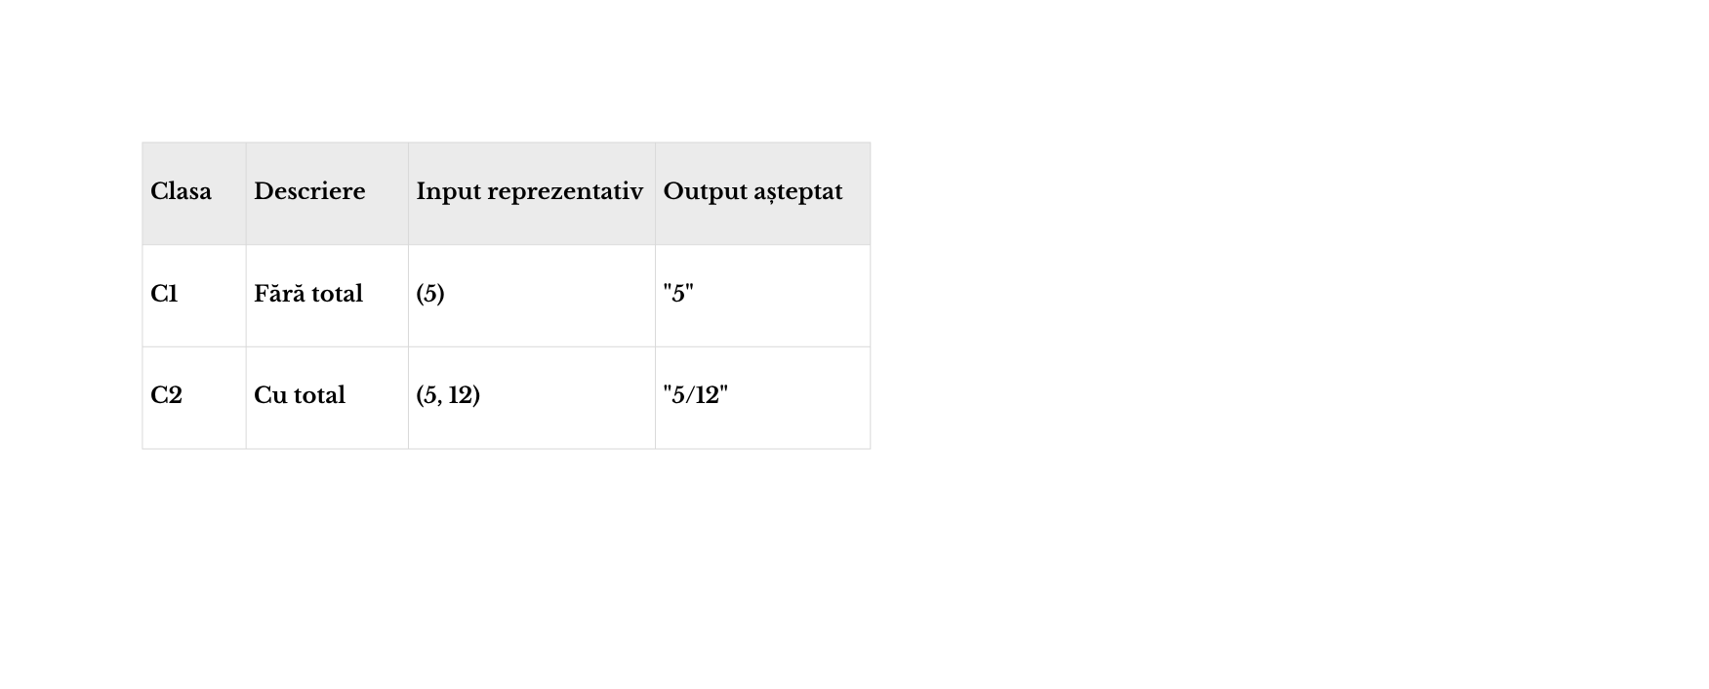
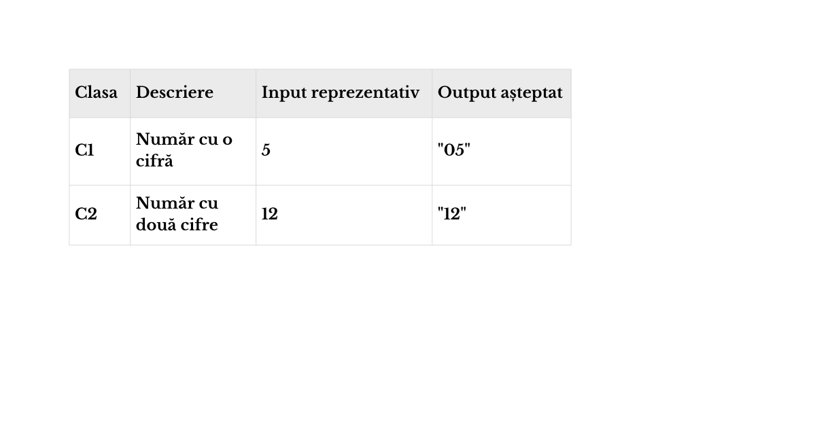
Partiționarea în Clase de Echivalență
parse()
format_track()
pad_track()
Toate testele unitare scrise pentru aceste clase au rulat cu succes folosind pytest.

Slide 5
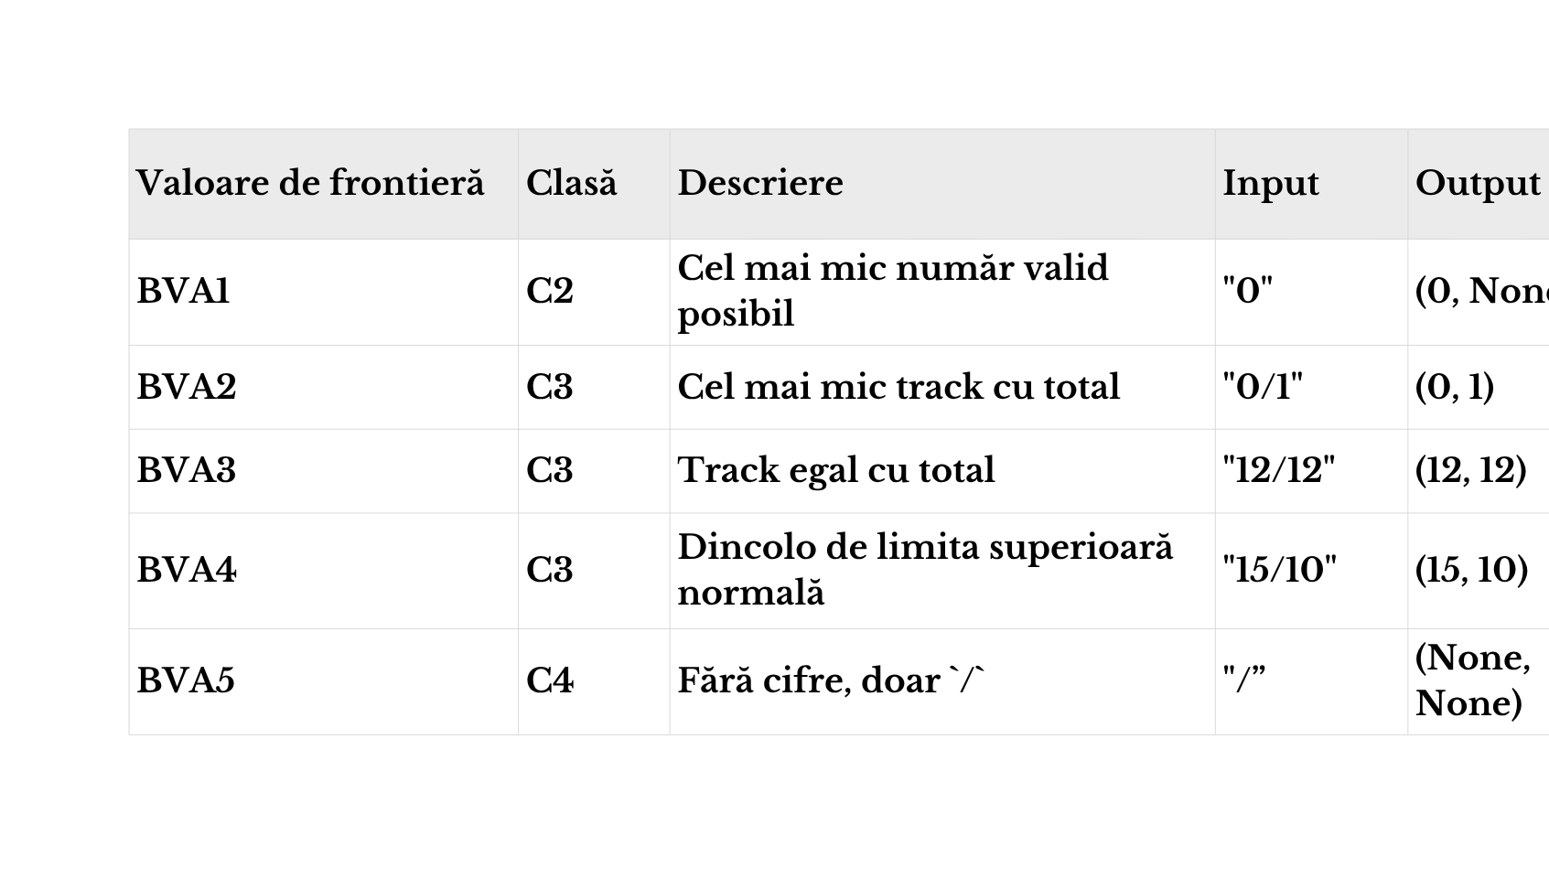
Analiza valorilor de frontieră
parse()

Slide 6
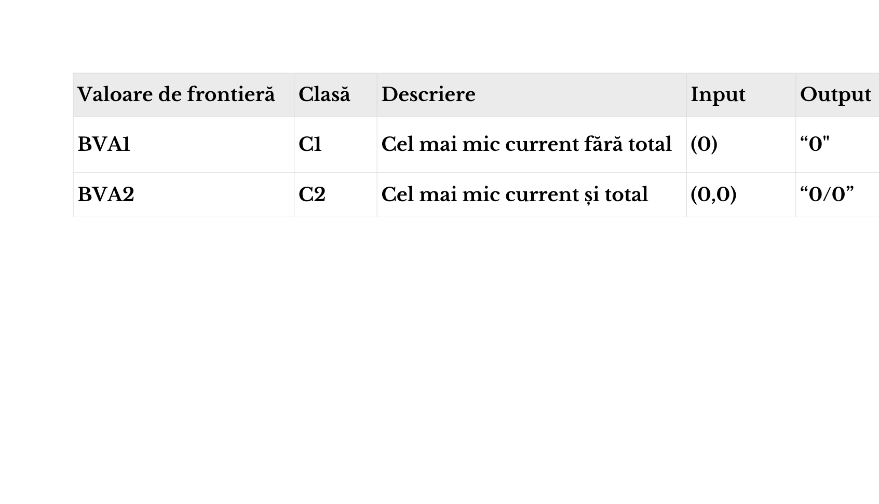
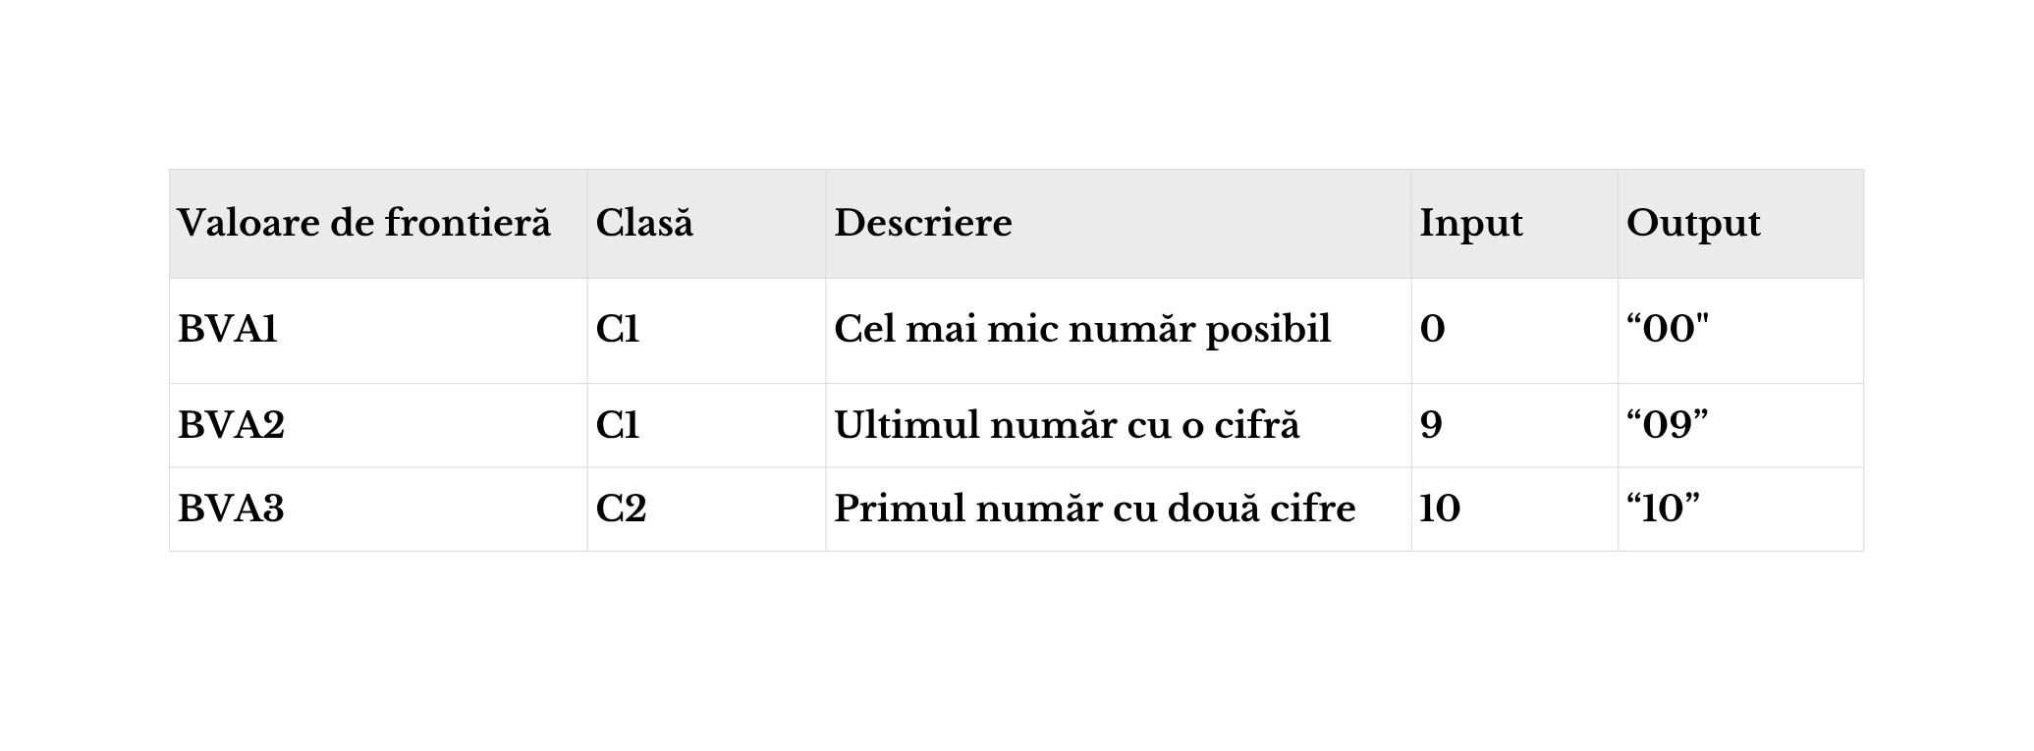
Analiza valorilor de frontieră
format_track()
pad_track()

Slide 7
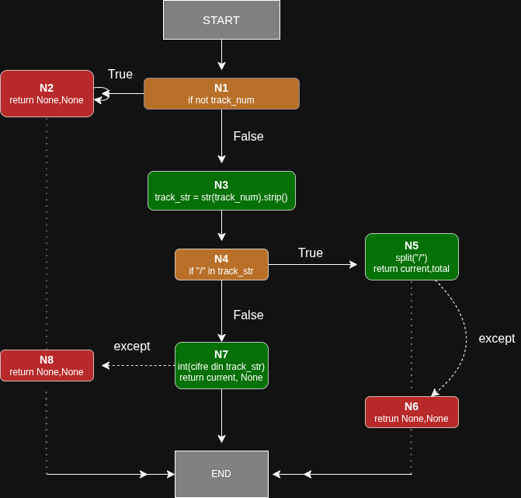
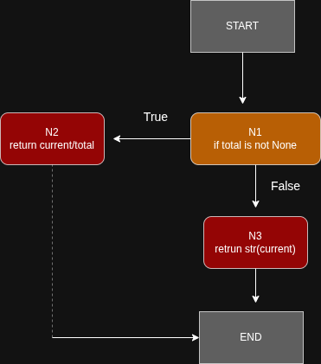
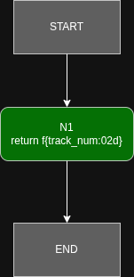
Trecerea la White-Box
Spre deosebire de Black-Box unde am testat funcționalitatea, aici am analizat structura internă a codului.
Am desenat diagramele CFG pentru a identifica nodurile de execuție și complexitatea codului.

Slide 8
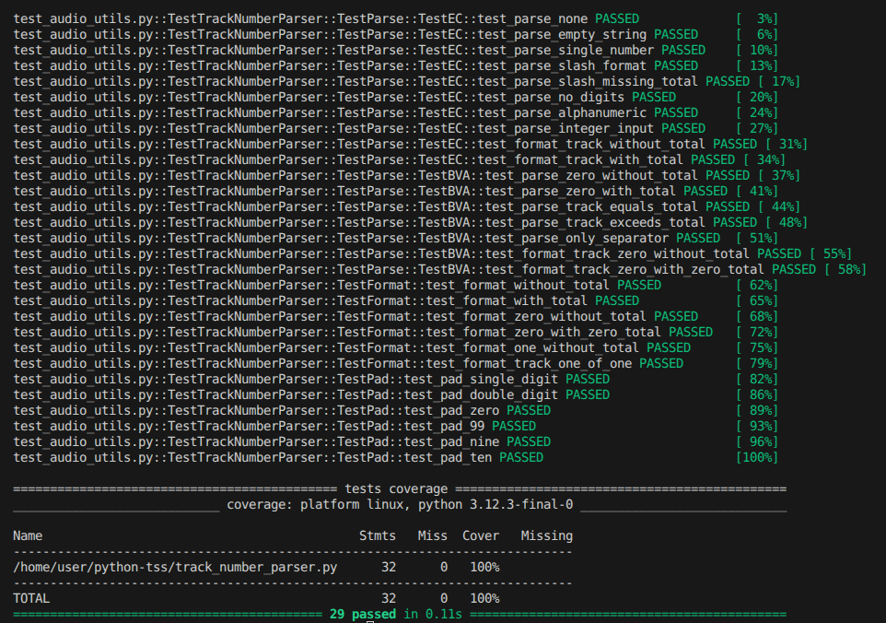
Acoperire la nivel de instrucțiune
Acoperirea la nivel de instrucțiune verifică că fiecare instrucțiune este executată cel puțin o dată. Aici am demonstrat că testele noastre trec prin absolut fiecare linie de cod.
Clasa are 32 de instrucțiuni acoperite 100%

Slide 9
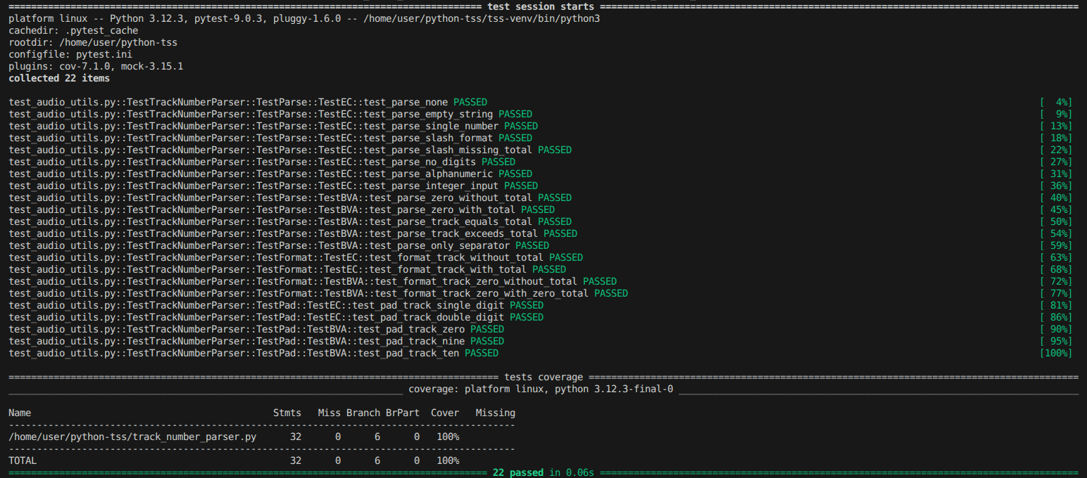
Acoperire la nivel de decizie și la nivel de condiție
Decision Coverage: Am testat ambele variante pentru ramurile decizionale identificate. Toate cele 6 ramuri identificate sunt acoperite, rezultând o acoperire de 100% la nivel de decizie.
Condition Coverage: Toate condițiile atomice iau ambele valori de adevăr prin testele de tip EC implementate anterior. Nu au fost necesare teste suplimentare pentru a atinge acoperirea la nivel de condiție.

